Slide 1
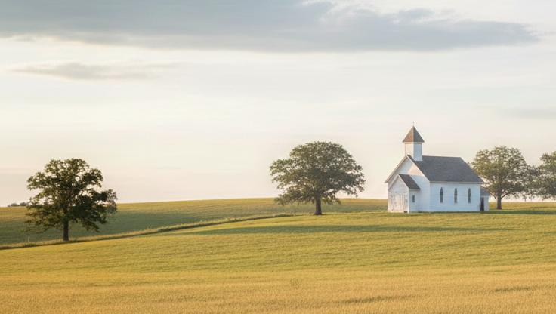

LEZIONE 7 DELLA SCUOLA DEL SABATO
1 TRIMESTRE 2026
14 FEBBRAIO 2026
UNA CITTADINANZA CELESTE

Slide 2
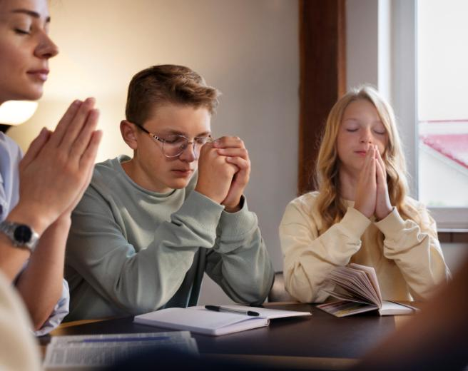
“Non angustiatevi di nulla, ma in ogni cosa fate conoscere le vostre richieste a Dio in preghiere e suppliche, accompagnate da ringraziamenti”
Filippesi 4:6

Slide 3


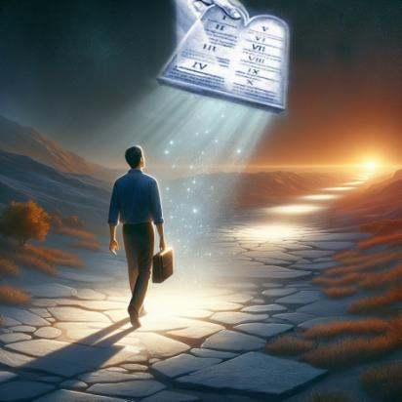


In vari punti delle sue lettere, Paolo chiarisce che non siamo cittadini di questo mondo. ​Accettando Gesù come nostro Salvatore, rinasciamo. ​Con questa nuova nascita, diventiamo cittadini del cielo.
Anche se rispettiamo e ci sottomettiamo alle leggi e alle norme di questo mondo, il nostro stile di vita è, in realtà, più ampio, di una moralità molto più elevata.
La cittadinanza celeste:
Imitare i fedeli (Filippesi 3:17-19)
La piena cittadinanza (Filippesi 3:20,21)
Fino a quando non arriviamo li:
Armonia e gioia (Filippesi 4:1-6)
Pensieri puri (Filippesi 4:7-9)
Fiducia (Filippesi 4:10-13,19)

Slide 4

LA CITTADINANZA CELESTE

Slide 5
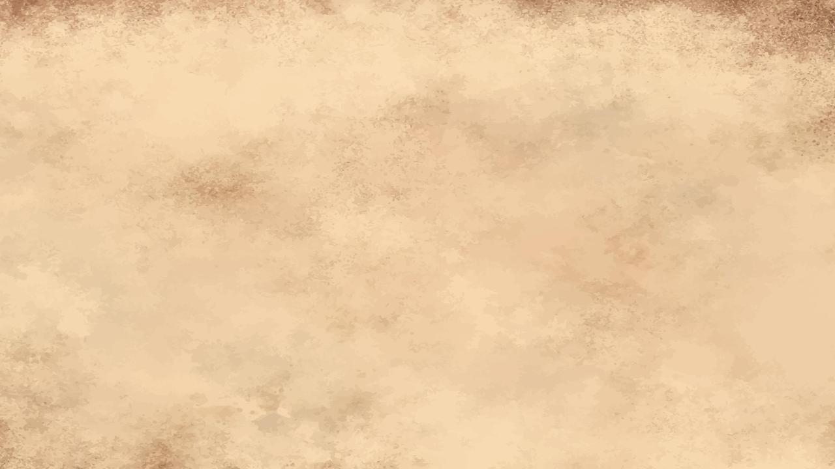
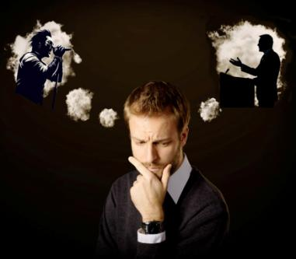

IMITARE I FEDELI
“Siate miei imitatori, fratelli, e guardate quelli che camminano secondo l'esempio che avete in noi” (Filippesi 3:17)
Tutti noi abbiamo persone che, in un modo o nell'altro, hanno plasmato la nostra vita o i nostri pensieri. ​Forse un artista, un atleta, un musicista, un cantante. ​Forse un pastore, un predicatore, un fratello o una sorella fedele.
Queste persone "modello" ci hanno aiutato a crescere come persone, o a sprofondare in vizi che non avremmo mai dovuto provare?
Paolo ci invita a imitare quelle persone i cui esempi ci elevano e ci invitano a essere migliori (Fl ​3:17). Ci avverte anche che tra i credenti, ci sono persone che non sono degne di essere imitate (Fl 3:18,19).
Che cosa fa la differenza? ​Alcuni pensano solo al terreno, mentre altri hanno il loro pensiero su Gesù. ​I buoni modelli da imitare sono, a loro volta, imitatori di Cristo (1 Co. 11:1).

Slide 6

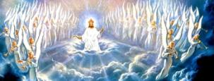

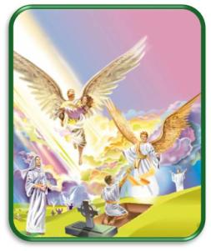
LA PIENA CITTADINANZA
“Quanto a noi, la nostra cittadinanza è nei cieli, da dove aspettiamo anche il Salvatore, Gesù Cristo, il Signore” (Filippesi 3:20)
Ammettiamolo. Noi cristiani abbiamo un problema: la doppia cittadinanza .​Siamo sia cittadini di questo mondo che cittadini del cielo. ​Questo ci crea gravi conflitti (Ro 7:22,23)
Il nostro corpo sarà spirituale, immortale e incorruttibile (1 Co 15:42-44,50-54)
Saremo glorificati (Cl 3:4; Fl 3:21)
Avremo un corpo fisico e i nostri occhi vedranno Dio (Giobbe 19:25-27)
Quando otterremo la piena cittadinanza? ​Quando smetteremo di essere cittadini di questo mondo di peccato? ​Alla Seconda Venuta.
Quando saremo risorti (o trasformati), e la morte non avrà potere su di noi, cosa accadrà?

Slide 7

FINO A QUANDO NON GIUNGIAMO A QUEL MOMENTO…

Slide 8

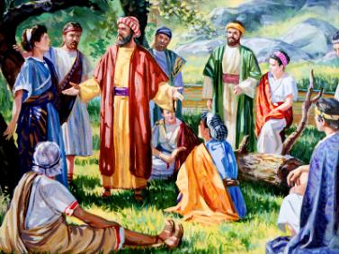
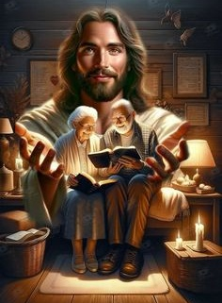
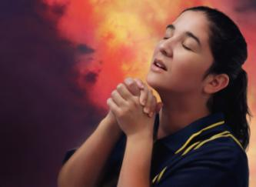
ARMONIA E GIOIA
“Rallegratevi sempre nel Signore. Ripeto: rallegratevi!” (Filippesi 4:4)
Concludendo la sua lettera, Paolo intreccia alcuni saluti personali con consigli pratici. ​Chiede a un suo compagno d’opera a cui si rivolge con il termine specifico sýzyge [fedele collaboratore] e a Clemente di aiutare Evodia e Sintiche a vivere in armonia. ​Di tutti loro, collaboratori di Paolo, dice: "I loro nomi sono già scritti nel libro della vita" (Fl 4:2,3).
I seguenti consigli possono confonderci: "Rallegratevi sempre [...]. Non affliggetevi per nulla" (Fl ​4:4,6). Come può essere possibile in un mondo pieno di problemi e afflizioni?
Questo è possibile perché la nostra gioia è "nel Signore" (Fl 4:4a). ​Su di Lui gettiamo le nostre ansie, sicuri che può portarle per noi (Mt 6:31-34; 1 P 5:7).
E come gettiamo le nostre ansie su Gesù? ​Attraverso la preghiera (Fl 4:6).

Slide 9

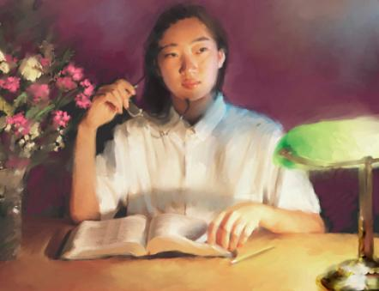
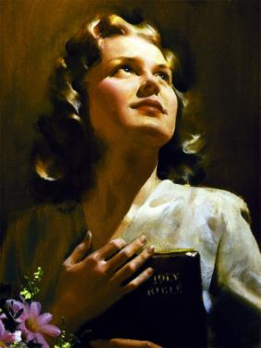
PENSIERI PURI
“Quindi, fratelli, tutte le cose vere, tutte le cose onorevoli, tutte le cose giuste, tutte le cose pure, tutte le cose amabili, tutte le cose di buona fama, quelle in cui è qualche virtù e qualche lode, siano oggetto dei vostri pensieri” (Filippesi 4:8)
Ciò che è vero
Ciò che è onesto
Ciò che è giusto
Ciò che è puro
Ciò che è amabile
Ciò che è onorevole
Il risultato di gettare la nostra ansia su Gesù e gioire è la pace (Fl ​4:7). Una pace che il mondo non può dare né togliere (Gv 14:27; 16:33).
Questa pace, secondo Paolo, sarà una protezione - una guardia - per i nostri sentimenti e pensieri (Fl 4:7b). ​Perché questa guardia sia efficace, a cosa dovremmo pensare? (Fl 4:8).
Riassumendo: “Quelle cose in cui è qualche virtù e qualche lode, siano oggetto dei vostri pensieri” (Fl 4:8b).

Slide 10






FIDUCIA
“Il mio Dio provvederà a ogni vostro bisogno, secondo la sua gloriosa ricchezza, in Cristo Gesù” (Fl 4:19)
Siamo allegri; nulla ci affligge; abbiamo pace; i nostri pensieri sono puri. ​Abbiamo una vita perfetta e piena... o no?
Come Agur, confidiamo che Dio non ci darà né più né meno di ciò che è utile per noi (Pr 30:8,9).
Quando viviamo con questa fiducia, siamo sicuri che "Tutto posso in Cristo che mi fortifica" (Fl 4:13).
Forse abbiamo prosperità; forse abbiamo bisogni o problemi. ​Se, come Paolo, abbiamo la piena certezza che Dio dirige la nostra vita, continueremo a confidare in lui qualunque sia la nostra situazione (Fl 4:11,12,19).

Slide 11

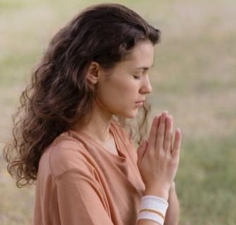
FIDUCIA
“Il mio Dio provvederà a ogni vostro bisogno, secondo la sua gloriosa ricchezza, in Cristo Gesù” (Fl 4:19)
Cosa succede quando non abbiamo ciò di cui pensiamo di aver bisogno?
Chiediamolo al Signore e, se è secondo la sua volontà, egli ce lo concederà (Gm 4:2b; 1 Gv 5:14,15).
Non sempre sappiamo se ciò che chiediamo è secondo la sua volontà, ma ci sono alcune richieste che, ne siamo sicuri, sono sempre secondo la sua volontà:
Salvezza di un essere caro o di un amico (1 Ti 2:3,4)
Coraggio nel condividere la nostra fede (Ap 22:17)
Perdono quando confessiamo e abbandoniamo il male (1 Gv 1:9)
Forza per ubbidire ai Comandamenti di Dio (Eb 13:20,21)
Amore per chi ci odia e maltratta (Mt 5:44)
Saggezza in situazioni difficili (Gm 1:5)
Comprensione della verità rivelata nella Parola di Dio (Gv 8:32)

Slide 12

“Dovremmo vivere per il mondo futuro. ​È così spiacevole vivere una vita incerta e senza un obiettivo definito. ​Vogliamo avere un obiettivo nella vita: vivere per uno scopo. ​Che Dio ci aiuti tutti a essere altruisti, meno preoccupati di noi stessi, più dimentichi di noi stessi e degli interessi egoistici; e a fare del bene, non per l'onore che speriamo di ricevere qui, ma perché questo è l'oggetto della nostra vita e darà una risposta alla fine della nostra esistenza”
(E.G. White, La nostra elevata vocazione, 24 agosto)

